Slide 1
Protocolo 802.3af - PoE
Redes Teleinformáticas I
González, Nicolás
Vietto Herrera, Santiago

Slide 2
Introducción
Power over Ethernet ó tecnología PoE define el modo de alimentación de equipos de red a través del cable de par trenzado (Cat3, Cat5, Cat5e, Cat6), con transmisión de datos simultánea.
Al contrario del estándar USB (Universal Serial Bus) que también permite la transmisión de corriente y datos a través de un solo cable, PoE permite la transmisión a una distancia minima de 100 m.
En 2003, la organización IEEE adoptó el estándar PoE 802.3af donde la potencia máxima de salida de la fuente de alimentación se fijó en 15,4 W, y la tensión de alimentación se mantiene en el rango de 44–57 V. Por el contrario, la tensión en el lado del receptor debe permanecer en la gama de 37–57 V, y el consumo de corriente no debe exceder de 350 mA para cada dispositivo en el lado receptor.

Slide 3

Introducción
Este estándar se aplica a dispositivos para los cuales es difícil, incómodo, caro o inviable poder alimentarlos. También hace que aplicaciones de tecnologías “más tradicionales” como cámaras de video-vigilancia, alarmas de seguridad o la propia telefonía, adquieran un nuevo enfoque y se acerquen y adopten la tan extendida tecnología Ethernet.
Otros nombres que hacen referencia a este protocolo son Power-over-LAN (PoL) o Inline-Power.

Slide 4
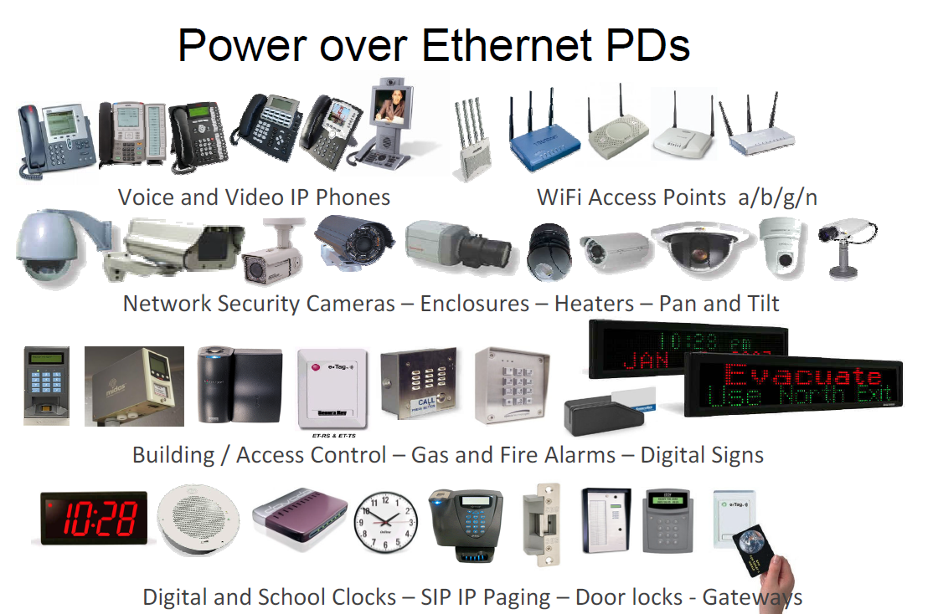
Arquitectura física de un sistema PoE 802.3af
PD (Powered Device): dispositivos de red que son tele-alimentados por el PSE. IEEE 802.3af especifica una potencia máxima recibida de 12.95W por cada PD, con pérdidas incluidas. Podemos distinguir dos clases de PD:
PDs no compatibles
PDs compatibles

Slide 5
Arquitectura física de un sistema PoE 802.3af
PSE (Power Sourcing Equipment): encargado de suministrar potencia eléctrica al resto de dispositivos de red o PDs. El PSE inyecta CC en 2 de los 4 pares del RJ45. En concreto, el estándar establece un voltaje de 48V CC, con una intensidad máxima de 400 mA, para una carga máxima de potencia de 15.4W por cada puerto.
Es el cerebro del sistema, ya que detecta, clasifica y controla la potencia eléctrica suministrada. El estándar diferencia a su vez dos tipos de PSEs:
Endpoint
Midspan

Slide 6
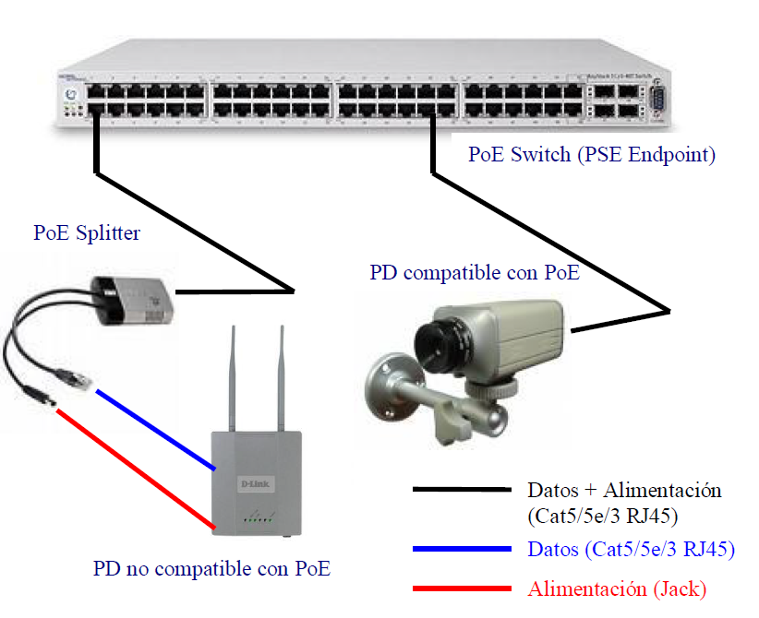
Arquitectura física de un sistema PoE 802.3af
Sistema PoE con PSE Endpoint

Slide 7
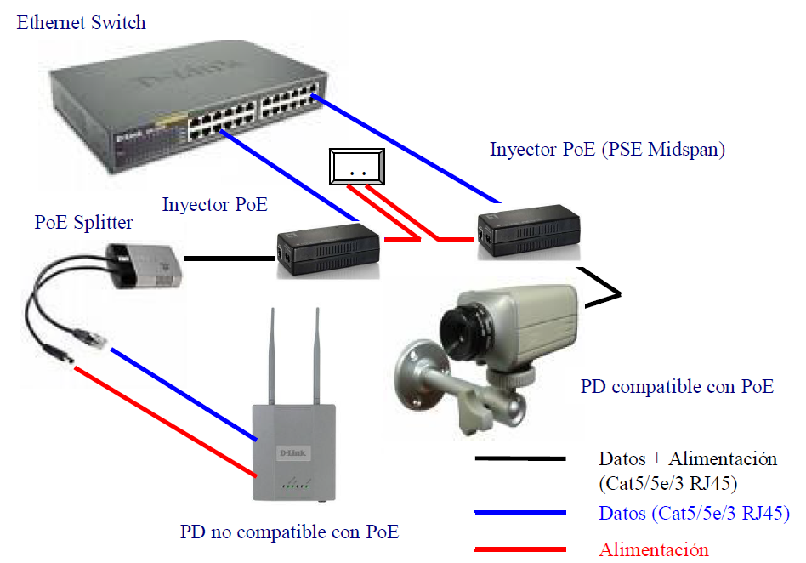
Arquitectura física de un sistema PoE 802.3af
Sistema PoE con PSE Midspan

Slide 8
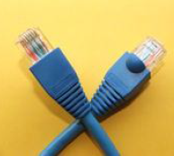
Arquitectura física de un sistema PoE 802.3af
La norma define la interfaz PSE – PD: la PI o Power Interface.
Caracteristicas
UTP o STP
Conector RJ45
Categoría 5 (CAT5), Categoría 5e (CAT5e) o Categoría 3 (CAT3)
Longitud minima de 100m
Cable con 8 hilos (4 pares)
Transporte de energía y bits simultáneamente

Slide 9
Parámetros del estándar IEEE 802.3af
Potencia de salida de la fuente de alimentación: 15,4 W
Potencia mínima disponible para el receptor: 12,95 W
Rango de tensión de salida de la fuente de alimentación: 44 - 57 V
Rango de tensión disponible en el dispositivo receptor: 37 - 57 V
Corriente máxima: 350 mA
Resistencia máxima del cable de par trenzado: 20 Ω (Cat. 3)
Categorías soportadas de par trenzado: categoría 3 o superior
Rango de transmisión garantizado: 100 m

Slide 10
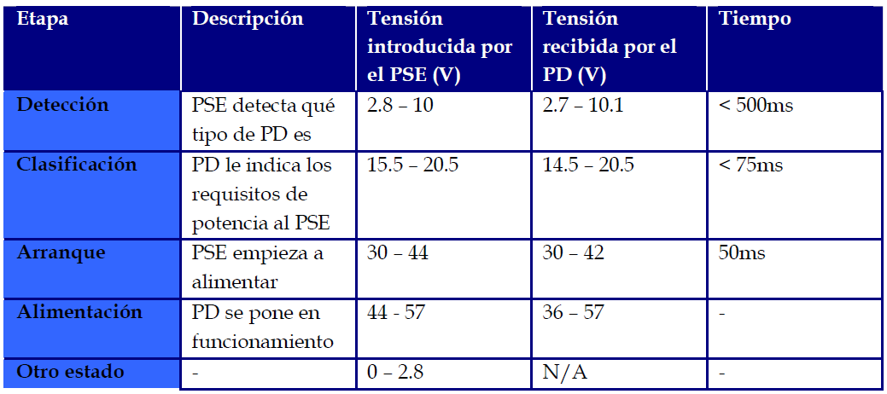
Etapas para el establecimiento de un enlace PoE 802.3af
Fases para la alimentación PoE de un PD compatible

Slide 11
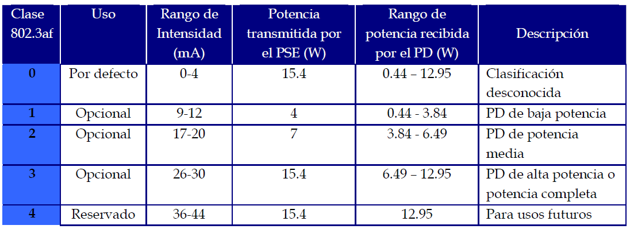
Etapas para el establecimiento de un enlace PoE 802.3af
Detección: el PSE busca algún indicio o señal que le indique que el dispositivo que tiene conectado por uno de sus puertos es un PD compatible con 802.3af, o no.
Clasificación: fase opcional. En ella el PD le indica al PSE sus requisitos de potencia (la potencia máxima que consume). Esta fase no dura más de 75 ms.
Clases de PDs según consumo de potencia del estándar

Slide 12
Etapas para el establecimiento de un enlace PoE 802.3af
Arranque: etapa intermedia previa a la alimentación. Evita la interferencia con las fases anteriores de detección y clasificación.
Esta etapa suele durar 50 ms, y durante la carga, el dispositivo mantendrá desactivados sus circuitos.
Alimentación: el PSE eleva el voltaje a un rango de entre 44 y 57 V (por pérdidas en el cable, bajará a valores entre 36 y 57 V cuando alcance el PD), así el PD aprovecha esta alimentación recibida para ponerse en funcionamiento. Una vez comenzada la alimentación, la intensidad debe ser controlada y limitada para evitar posibles fallos (entre 400 y 450 mA de límite) y una intensidad umbral de entre 350 y 400 mA. La intensidad de cada puerto no puede exceder la intensidad límite, ni superar la intensidad umbral un tiempo superior a entre 50 y 75 ms. Si ocurre alguna de estas dos posibilidades, el puerto se apagará.
Así, se especifican dos métodos:
Desconexión DC
Desconexión AC

Slide 13
Desventajas de 802.3af
Excesivo voltaje pico a pico.
Limita el voltaje a inyectar a 48 V DC.
Polaridad indefinida en el estándar.
La norma no especifica el modo de alimentación usado por el PSE.
Diferencias de tensión entre el puerto PSE y el PD.

Slide 14
Ventajas de 802.3af
Ahorro de costes de instalación
Reducción de costes de cableado
Instalación simplificada
Respaldo centralizado de energía
Administración centralizada de la energía
Seguridad de las instalaciones
Retrocompatibilidad con dispositivos PoE
Safe Power

Slide 15
Extensión de 802.3af: IEEE 802.3at
En Septiembre de 2005, el IEEE decidió formar un grupo de trabajo para crear y desarrollar la especificación IEEE 802.3at Task Force.
Comercialmente conocido como PoE+, permite el uso de todos los pares del cable Ethernet de Categoría 5 e incrementa la potencia máxima recibida de cada dispositivo a 56W, permitiendo extender el campo de aplicación de esta tecnología (Ejemplo, a WiMAX).
Principales directrices:
Sólo debe operar con Cat5 o cables de categoría superior. Elimina el uso del cable Cat3.
Debe cumplir los requisitos de seguridad y limitaciones establecidas por 802.3af.
Un PSE 802.3at debe ser capaz de alimentar tanto a PDs 802.3af como a PDs 802.3at.
Un PD 802.3at es incompatible con un PSE 802.3af.

Slide 16
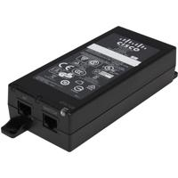

Implementaciones no estándar de PoE
El mejor ejemplo lo muestra Cisco Systems®, la cual posee un método propio para alimentar a sus teléfonos IP o APs a través de los cables de red. Fue desarrollado en el año 2000,
Ademas de Cisco es posible encontrar también implementaciones “caseras”.

